Slide 1
ЭКСКЛЮЗИВ
2021 ГОДА
Latte SOFT TOUCH ANTIBACTERIAL

Slide 2
Сроки поставки материала – конец июня
010
030
040
060
080

Slide 3
Сроки службы – 10 лет
При производстве в состав материала добавлен антисептик, который препятствует распространению микробов и бактерий.
Согласно тестированию, при попадании на материал бактерий, они уничтожаются до 99%.

Slide 4
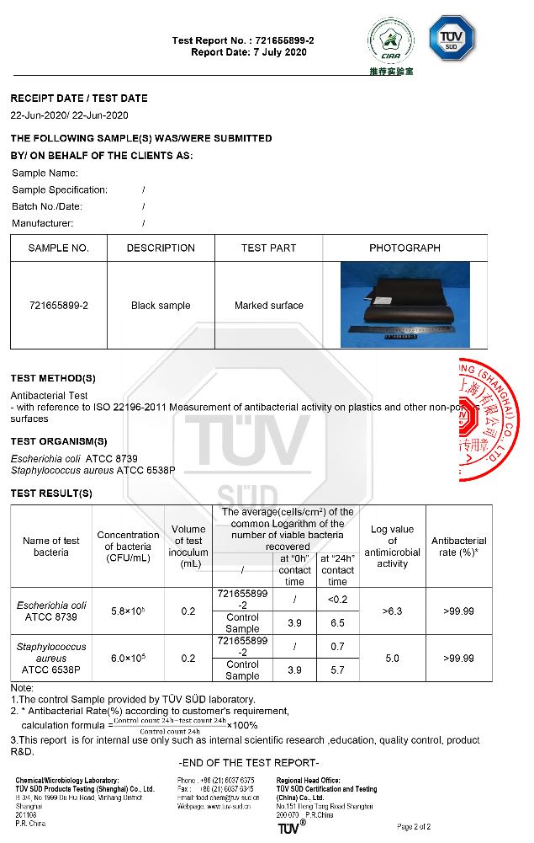
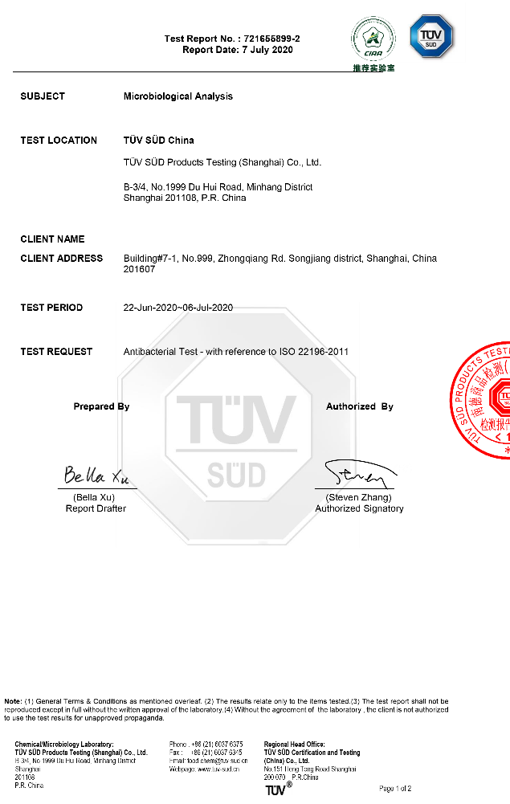
Документы по испытанию материала

Slide 5
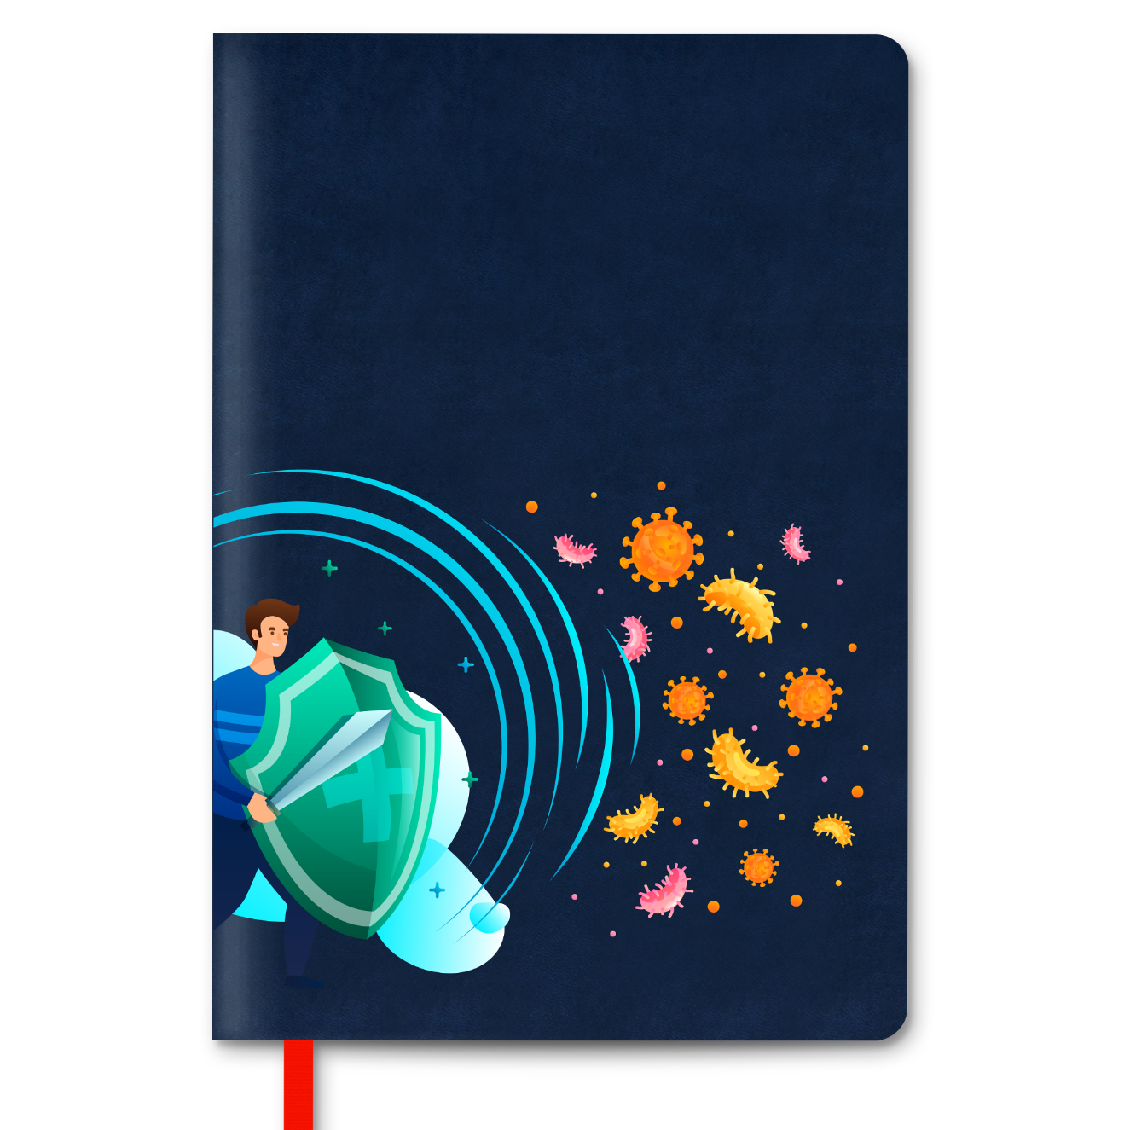
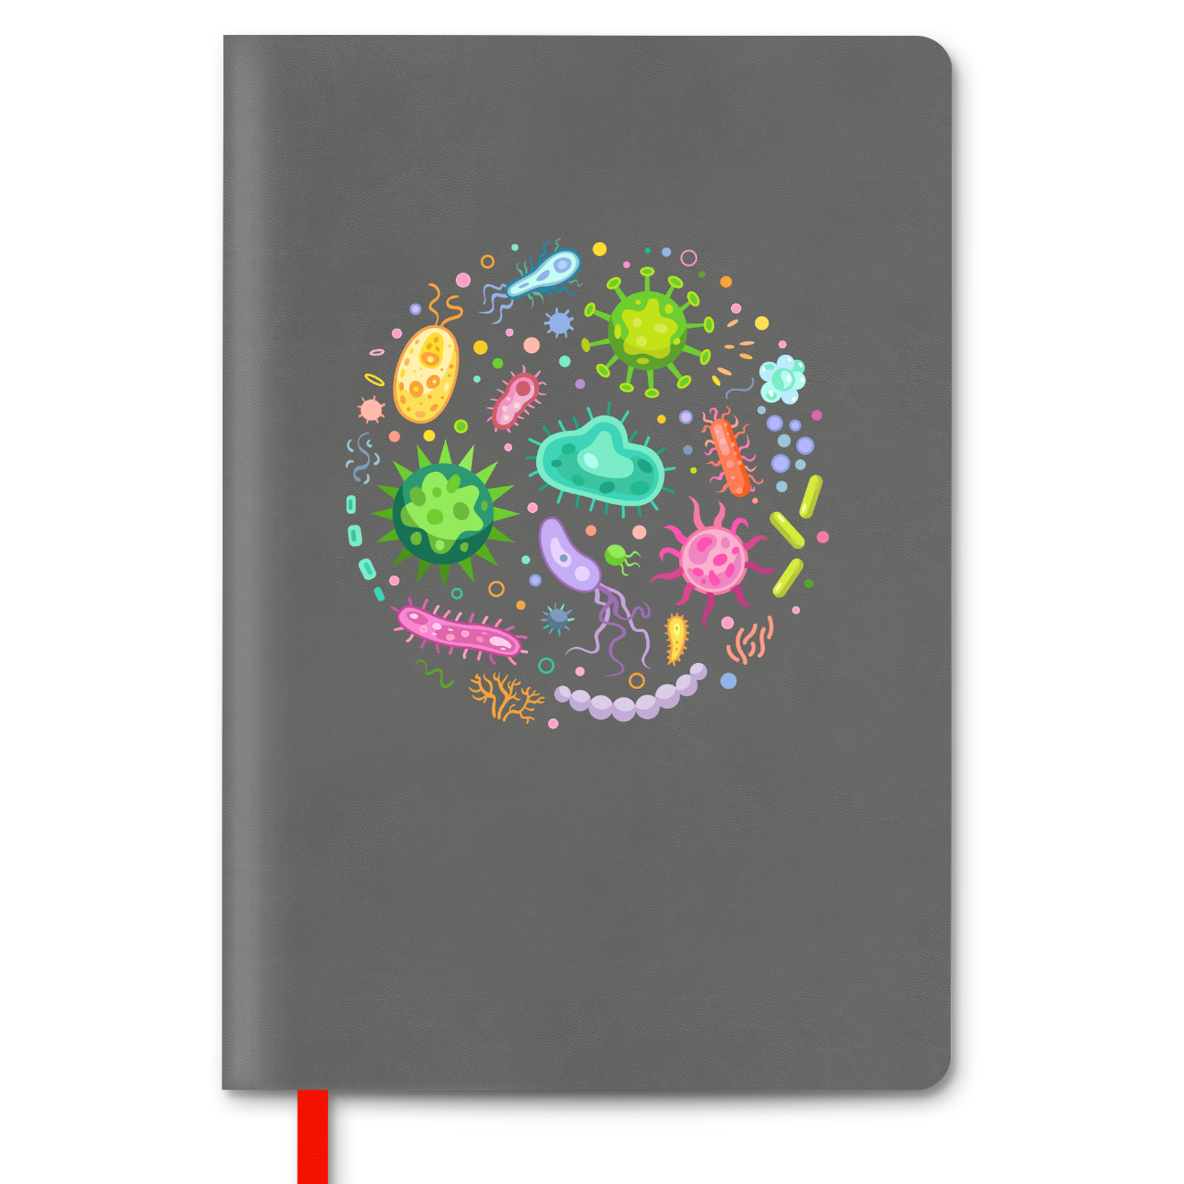
ПРИМЕРЫ

